Slide 1
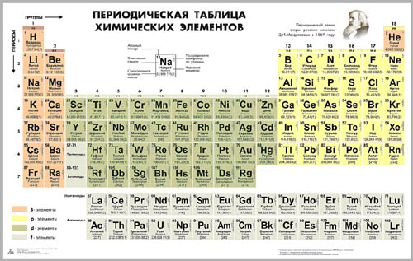
Секреты таблицы элементов Весенняя сессия. Г.Нягань. 2013 год. Преподаватель Ким Н.В.

Slide 3
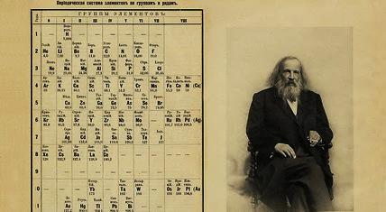
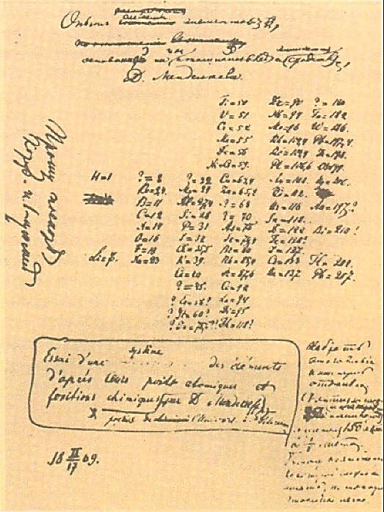
Сильные умы именно и отличаются той внутренней силой, которая дает возможность не поддаваться готовым воззрениям и системам, а самим создавать свои.
Н.А. Добролюбов

Slide 4
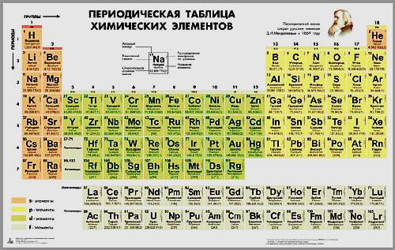

Slide 5
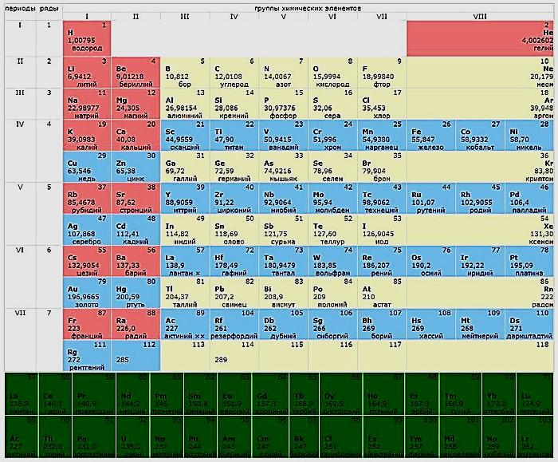

Slide 6
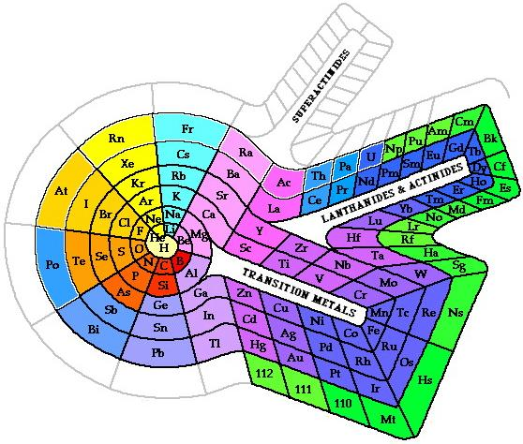
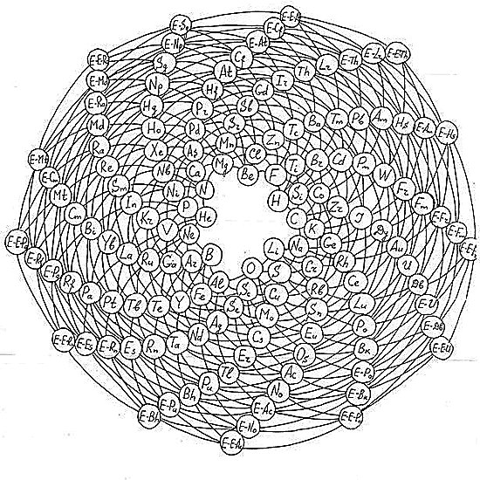

Slide 7
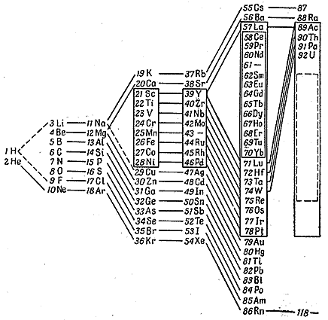
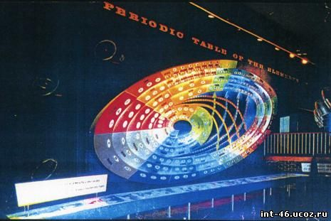
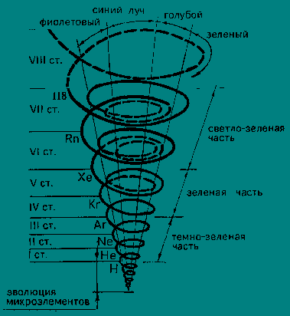
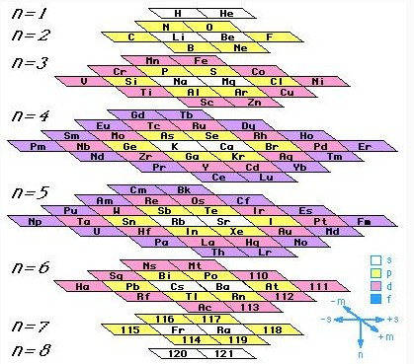

Slide 8
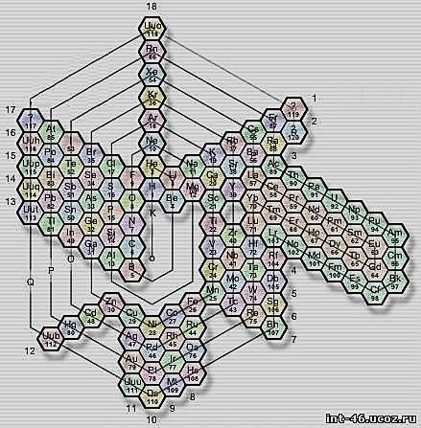
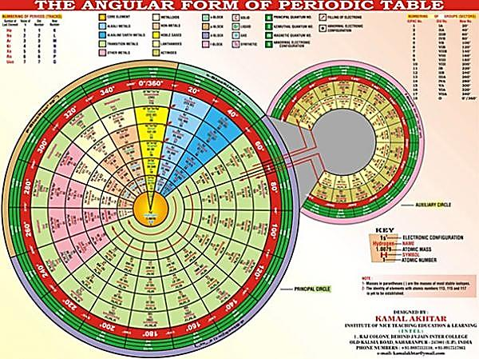
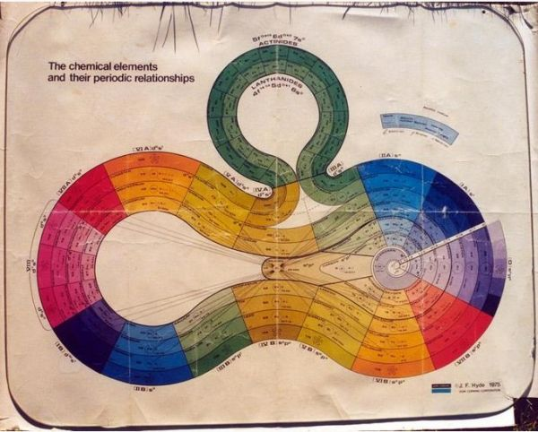

Slide 9
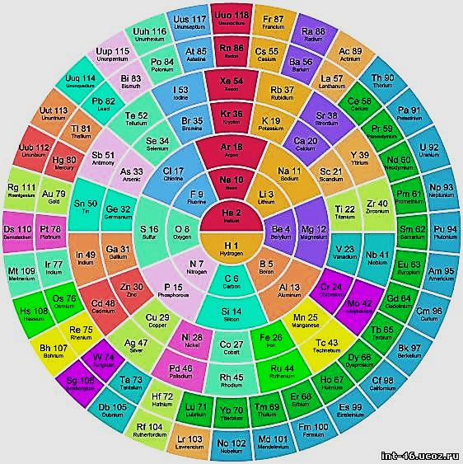

Slide 10
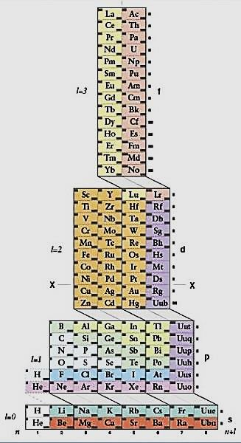
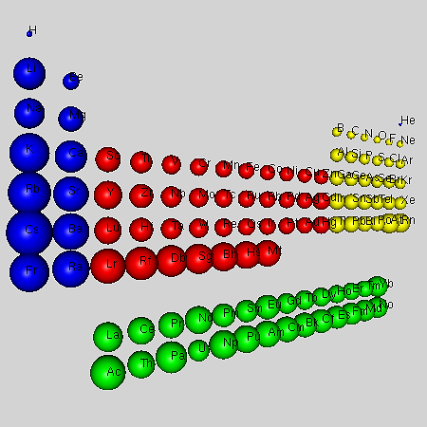
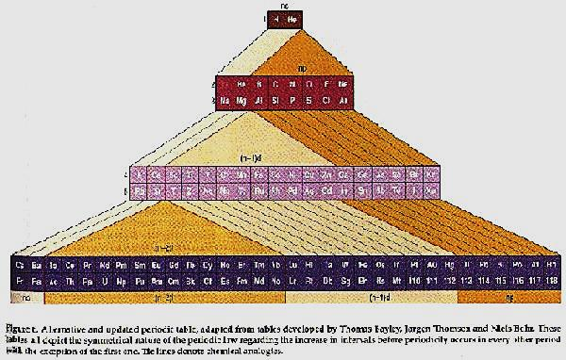

Slide 11
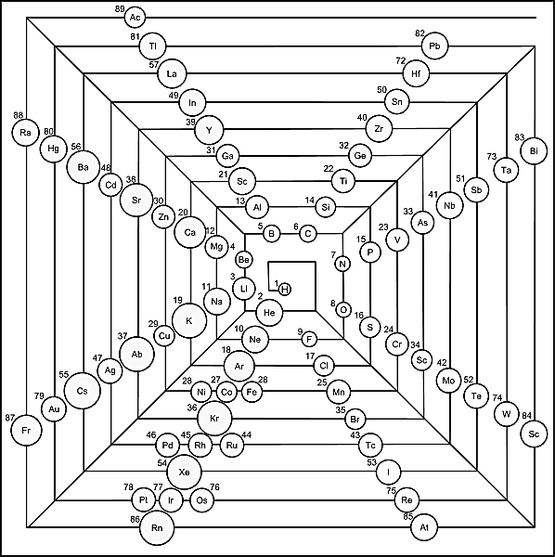
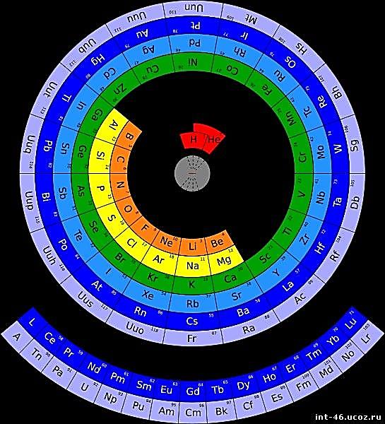

Slide 12
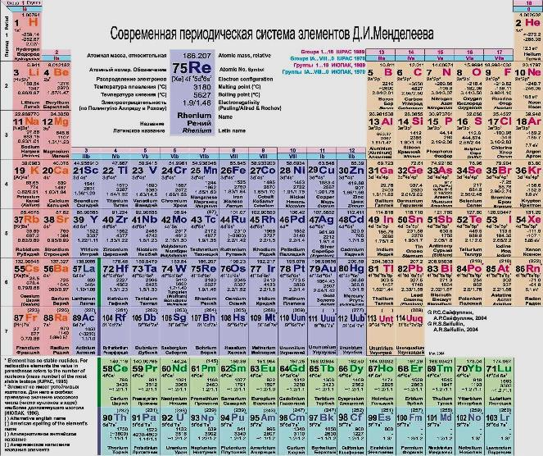
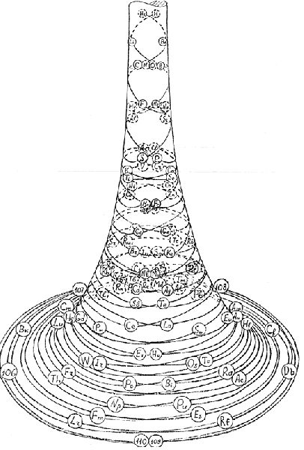
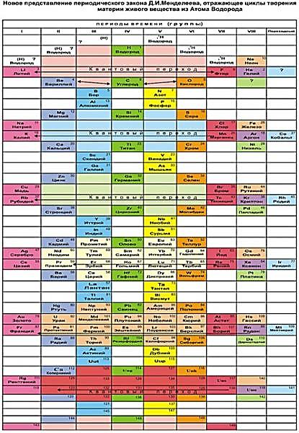

Slide 13
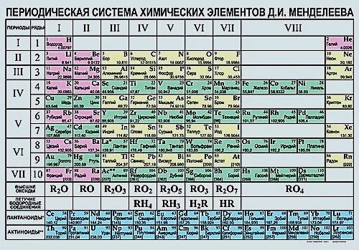
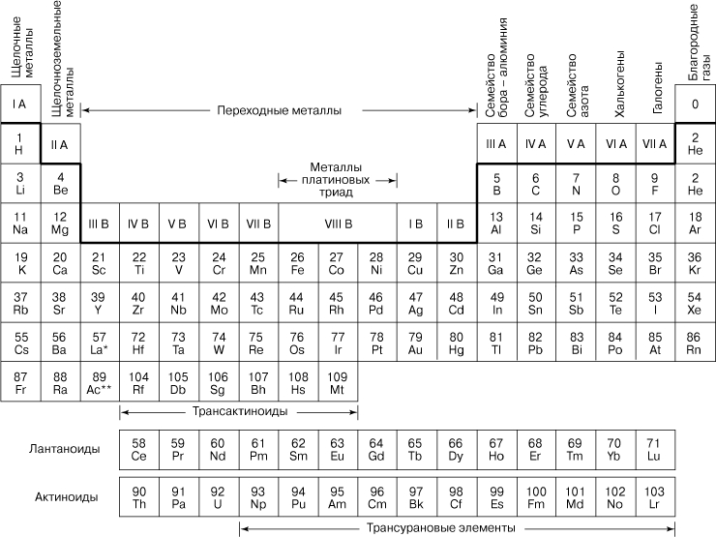

Slide 14
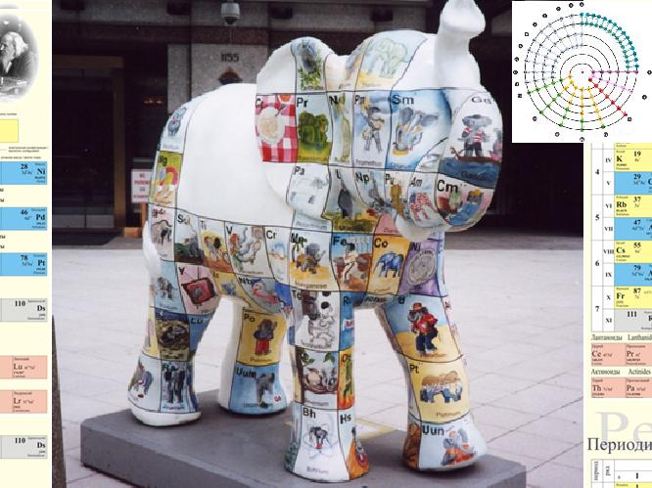
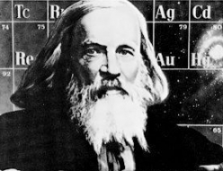
Американское химическое общество (ACS) присудило награду СПбГУ в номинации "Прорыв в химической науке" за работу Дмитрия Ивановича Менделеева, которая была опубликована в журнале Немецкого химического общества в 1869 году. Таким образом, Американскому химическому обществу потребовалось почти 150 лет с момента открытия Дмитрием Ивановичем фундаментального и основополагающего для развития химической науки Периодического закона для признания его таковым. Награда ACS присуждается за революционные научные работы (публикации, патенты и книги), которые произвели настоящий прорыв в химии и молекулярных науках, длительное время цитировались и оказывали влияние на развитие науки. Важно отметить, что эту награду присуждают именно организации, а не авторам или изобретателям. Церемония вручения памятной доски состоится в СПбГУ в октябре-ноябре 2013 года
В своей работе 1668 года Роберт Бойль привёл список неразложимых химических элементов. Было их на тот момент всего пятнадцать. При этом учёный не утверждал, что кроме перечисленных им элементов больше не существует и вопрос об их количестве оставался открытым.
Через сто лет французский химик Антуан Лавуазье составил новый список из известных науке элементов. В его реестр попали 35 химических веществ, из которых 23 были впоследствии признаны теми самыми неразложимыми элементами.
В феврале 1869 года был сформулирован периодический закон Менделеева. В том же году 6 марта доклад, подготовленный Д.И. Менделеевым, под названием "Соотношение свойств с атомным весом элементов" был представлен Н.А. Меншуткиным на заседании Русского химического общества.
Как сказал однажды сам Д.И. Менделеев в беседе с профессором А.А. Иностранцевым: "Все в голове сложилось, а выразить таблицей не могу".

Slide 15
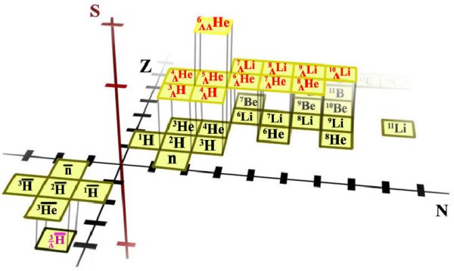
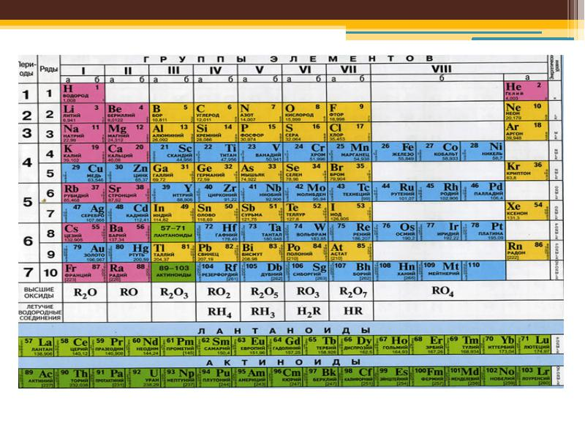
Причина периодичности – изменение строения внешних электронных слоев атомов.
Так, у всех щелочных металлов внешний энергетический уровень занят одним s-электроном, поэтому их свойства так похожи. Но они не одинаковы, степень их проявления разная, потому что этот единственный внешний электрон находится на разном удалении от ядра у атомов каждого из щелочных металлов:

Slide 16
Особенности строения таблицы
В таблице Периодической системы под символами химических элементов приведены средние значения их относительных атомных масс. Их можно рассчитать, зная массовое число каждого изотопа и массовую долю его в природной смеси. Так, A_{r}(Cl) = 35 ∙ 0,75 + 37 ∙ 0,25 = 35,5
В Периодической системе имеются четыре пары элементов, размещенных с нарушением принципа возрастания относительных атомных масс: ₁₈Ar (39,948) – ₁₉K (39,102) ₂₇Со (58,933) – ₂₈Ni (58,71) ₅₂Те (127,60) – ₅₃I (126,904) ₉₀Th (232,038) – ₉₁Pa (231)

Slide 17
Строение атома
Пространство вокруг ядра, в котором вероятность нахождения электрона достаточно велика, называется орбиталью.
В современной модели атома состояние в нем электрона определяется четырьмя параметрами – квантовыми числами.
1) Главное квантовое число n
2) Побочное (орбитальное или азимутальное) квантовое число l (m_{l})
3) Магнитное квантовое число m
4)Спиновое квантовое число s

Slide 18
Потренируемся
1. Сумма чисел протонов, нейтронов и электронов в атоме равна 134, причем число нейтронов превышает число электронов на 11. Напишите название элемента.
2. Рассчитайте, сколько протонов содержится :
*) в С₃Н₈ объёмом 4,48 л (н.у.);
*) в 0,36 г. Н₂О;
*) в нитрате гидроксобария массой вещества 21,6 г.

Slide 19
3. Число нейтронов в ядре атома нуклида калия с массовым числом 40 равно….
4. Число неспаренных электронов в основном состоянии атома, в ядре которого содержится 24 протона, равно…
5. Назовите форму каждой молекулы:
Вода, сероводород, хлорид бериллия, фторид кислорода.
6.Полярной молекулой из перечисленных (углекислый газ, метан, аммиак и азот) является…

Slide 20
Потренируемся
7) Сколько электронов в 156 г бензола (С₆Н₆)?
8) Предложите формулы 4 газообразных веществ, молярная масса которых равна 28 г/моль.
9) Некоторые элементы Х и У образуют соединение Х₂У₂О₃ (массовая доля кислорода равна 25,26%) и Х₂УО₄(массовая доля кислорода равна 36, 78%). Определите элементы Х и У.

Slide 21
Пробуем ещё
10) Имеется смесь хлороводорода и хлорида дейтерия. Массовая доля хлора в смеси составляет 96, 73% Определите массовую долю дейтерия в смеси.

Slide 22
А так
1. Определить степень окисления серы в следующих соединениях: SO₂, H₂S, Na₂SO₃, CS₂, H₂SO₄, As₂S₃, H₂S₂ , Na₂S₂O₃
2. Определить степень оксиления хрома в следующих соединениях: K₂CrO₄, Cr₂(SO₄)₃, Cr₂O₃, Fe(CrO₂)₂, K₂Cr₂O₇, Na₃[Cr(OH)₆], Na[Cr(OH)₄(NH₃)₂]/

Slide 23
1. 2.
3. CH₃OH, 4. в ионе: (AsO₄)³⁻,
5. (NH₄)₂SO₄.

Slide 24
Самостоятельно
Некоторые элементы Х и У образуют соединение NaXУ₂ (массовая доля натрия равна 34,8%) и Na₂X₄У₇(массовая доля натрия равна 22, 8%). Определите элементы Х и У.
Имеется смесь обычной воды и тяжелой. Определите массовую долю тяжёлой воды в смеси, если массовая доля кислорода равна 86%.
Х-бор, У - кислород
32, 5%

Slide 25
На дом
Предложите формулу вещества, в котором массовые доли углерода и водорода равны.
К 300 мл смеси аммиака с углеводородом добавили избыток кислорода и сожгли. После сгорания объём газов составил 1250 мл, после конденсации воды – 550 мл, после пропускания через щёлочь – 250 мл, после пропускания над раскалённой медью – 100 мл (все объёмы измерены при одинаковых условиях при 100 градусах). Определите формулу углеводорода.

